Slide 1
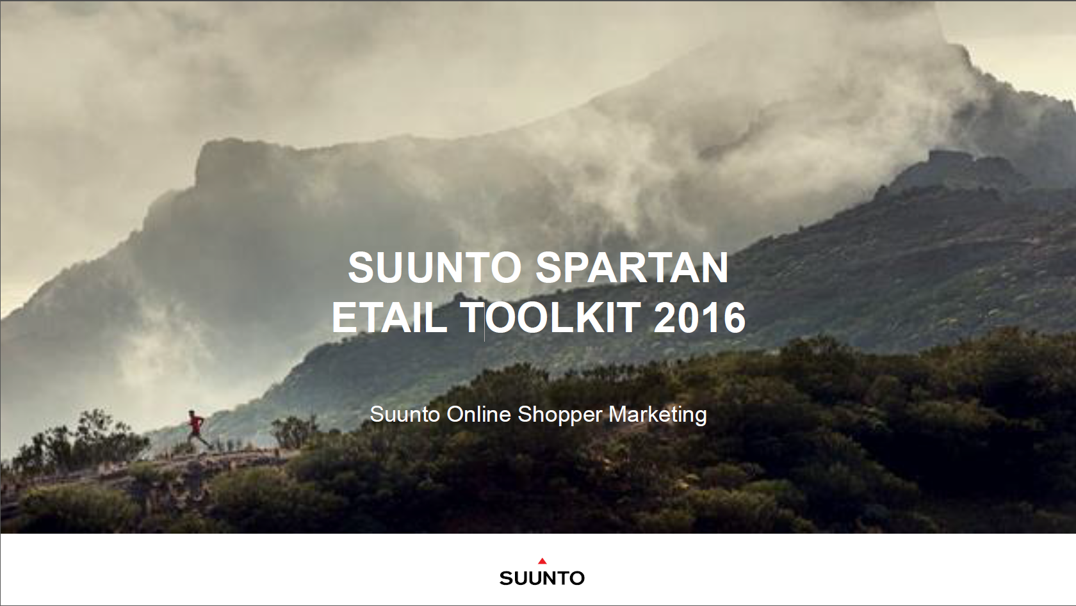

Slide 2
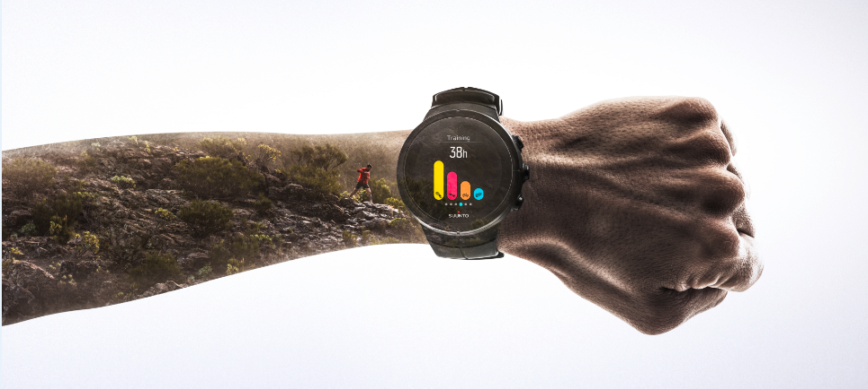
CONTENT MARKETING
Zgodba vodi k miselni naravnanosti potrošnika do izdelka Suunto Spartan. Uporablja se lahko na spletni strani, kot predstavitev za kolekcijo Suunto Spartan
#beyondlogic - NAPREDEK, KI PRESEGA MEJE RAZUMNEGA!
Podzavest nam včasih povsem spreobrne miselnost. Ni logično, da se ponoči sprehajaš zunaj, ostali pa trdo spijo. Dve minuti hitreje, ni realno izvedljivo. Logično smo naravnani k počitku, ko smo utrujeni in obupamo, ko se poškodujemo. Ampak mi smo tisti, ki ne razmišljamo logično, ker nismo logična bitja. Smo onstran logike.

Slide 3
GLAVNO MARKETING SPOROČILO
Besedilo je povzetek glavnih karakteristik Suunto Spartan-a, kako deluje, komu in za katere aktivnosti je ura namenjena.
SUUNTO SPARTAN ULTRA
Suunto Spartan Ultra je napredna GPS ura, z barvnim zaslonom občutljivim na dotik, vodotesnostjo do 100m in življenjsko dobo baterije v treningu do 26h. Kompas in barometrična višina (FusedAlti™) zagotavljata, da boste vedno ostali na začrtani poti. Z 80 pred-nastavljenimi športi in specifičnimi športnimi meritvami, je Spartan Ultra vaš najboljši partner za trening. Spremljajte svoj napredek preko analize najboljših osebnih rezultatov in trenirajte pametneje z vpogledom v treninge ostalih. S pomočjo toplotnih zemljevidov (hea-tmap) odkrijte nove poti in pustite uri, da vas vodi po neznanem terenu. Suunto Spartan Ultra je ročno izdelana na Finskem in ustvarjena, da navduši tudi v najtežjih pogojih!

Slide 4
KRATKO SPOROČILO
Besedilo je povzetek, napisano v enem stavku. Besedilo je namenjeno objavam na družabnih omrežjih, kjer je dolžila besedila omejena.
SUUNTO SPARTAN ULTRA
Suunto Spartan Ultra je vrhunska multišportna GPS ura, namenjena avanturistom ter športnikom z barvnim zaslonom občutljivim na dotik, navigacijo poti, barometrom in kompasom.

Slide 5
GLAVNE LASTNOSTI
Pomembne informacije, ki so glavne prodajne lastnosti pri izdelku Suunto Spartan.
VEČŠPORTNA GPS URA NAMENJENA ŠPORTNIKOM IN AVANTURISTOM
• Barvni zaslon, občutljiv na dotik, prilagojen uporabi na prosten
• GPS/GLONASS, Bluetooth, kompas
• Navigacija s pomočjo toplotnih zemljevidov* za več kot 15 različnih športov
• Tekaške, kolesarske, plavalne, več-športne, triatlon in športno-avanturistične funkcije
• Podpora za več kot 80 športov z načinom tekme, treninga in intervalov
• Analiza obremenitve, počitka in okrevanja, spremljanje napredeka, načrtovanje treningov**
• Primerjava lastnih rezultatov s podobno skupino športnikov*
• Spremljanje osebni dosežkov po posameznih športnih, na osnovi razdalje, kolesarske moči in višine**
• Primerjava osebnih dosežkov in vpogled v treninge ostalih uporabnikov Movescount
• Merjenje dnevne aktivnosti na podlagi kalorij in korakov
• Sinhronizacija z mobilnikom, prikaz obvestil***
• Prilagodljivi zasloni ure
*V Suunto Movescount **Na voljo septembra 2016 ***Z mobilno aplikacijo Suunto Movescount za iOS in Android
Fizične lastnosti: 100m (328ft) vodotesnosti, življenjska doba baterije 26h v trening načinu, pametna Bluetooth povezava, nerjaveče jeklo Titan5, safirno steklo

Slide 6
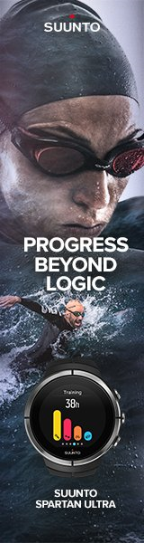
GLAVNE LASTNOSTI SUUNTO SPARTAN ULTRA
PRIPRAVLJEN NA AVANTURO
• Vodotesnost do 100m
• Življenjska doba baterija 18h, pri polni moči, z GPS zapisom vsako sekundo in najboljšo GPS natančnostjo
• Življenjska doba baterija 26h, pri varčevanju z energijo, GPS zapisom vsako sekundo in dobro GPS natančnostjo
• Barvni zaslon, občutljiv na dotik, s tremi gumbi
• Sledenje in navigacija poti po točkah, ter sledenje s tehnologijo GPS/GLONASS
• FusedAlti™ združevanje GPS-a in barometrične višine za najbolj za natančne podatke o višini
• Kompas z digitalno kompenzacijo naklona
SPECIFIČNE ŠPORTNE FUNKCIJE
• Merjenje srčnega utripa s kalorijami in največjim efektom treninga (PTE)
• Tehnologija Suunto FusedSpeed za natančno meritev tempa in kadence
• Podpora za več kot 80 športov s funkcijo tekme, treninga in intervalov
• Triatlon in več-športni način (sprememba športa na poti)
• Tek: tabela krogov s tempom in srčnim utripom v realnem času
• Združljivost s tekaškim senzorjem za moč Stryd
• Kolesarjenje: tabela krogov s srčnim utripom, močjo in hitrostjo v realnem času
• Združljivost s kolesarskim senzorjem in BLE senzorji za merjenje moči
• Spremljanje plavanja v bazenu in na prostem: samodejni intervali in srčni utrip (opcija)
• Prikaz obremenitve z mesečnimi vsotami in dnevnikom za posamezne treninge*
• Plan počitka in okrevanja, ki sledi po tekmi ali napornem treningu,
• Čas okrevanja in analiza gibanja*, za še natančnejše spremljanje vašega okrevanja
• Osebni najboljši dosežki po športu na osnovi razdalje, kolesarske moči in višine
• Orodja za planiranje treningov**

Slide 7
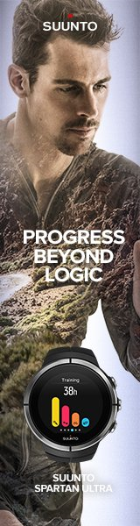
GLAVNE LASTNOSTI SUUNTO SPARTAN ULTRA
SKUPNOST
• Primerjava osebnih dosežkov in vpogled v treninge podobne skupine uporabnikov***
• Treniranje in primerjava med uporabniki
• Odkrijte nove poti s pomočjo toplotnih zemljevidov in planirajte lastne poti*, prenos na uro in navigacija
DNEVNA UPORABA IN POVEZLJIVOST
• Prilagodljivi zasloni ure
• Merjenje aktivnosti 24/7 s koraki in kalorijami
• Planiranje treninga kadarkoli, stik z obvestili
• Jeziki: EN, CS, DA, DE, ES, FI, FR, IT, JA, KO, NL, NO, PL, PT, RU, SV, ZH
• Suunto Spartan ure so združljive z pametno Bluetooth povezavo, niso združljive z ANT+™
OBOGATITE, DOŽIVITE IN DELITE
• Fotografirajte se med treningom in pokažite vašo trenutno hitrost, razdaljo in več***
• Ustvarite Suunto film, s 3D zemljevidom, ključnimi podatki treninga in slikami***
• Delite vaša doživetja na družabna omrežja*
• Sledite avanturam svojih prijateljev preko aplikacije Suunto Movescount*
* v Suunto Movescount
** na voljo septembra 2016
*** z mobilno aplikacijo Suunto Movescount za iOS in Android

